Slide 1
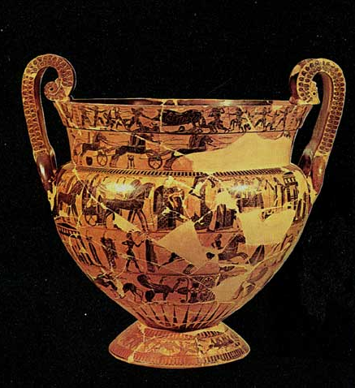
Evolución da cerámica grega
Do período arcaico á
época helenística

Slide 2
Periodización
Protoxeométrico (1050-900 a.C.). Herdanza micénica. Uso funerario.
Xeométrico (900-700 a.C.) Profusa decoración xeométrica. Evoluciona cara á figuración esquemática. Uso funerario.
Estilo orientalizante (ss. VIII-VII a.C.) Motivos iconográficos orientais.
  Protocorintio
  Protoático
Figuras negras (ss. VI-V a.C.) Motivos negros sobre fondo cor arxila. Cerámica fina de múltiples usos.
Figuras vermellas (530- s. IV a.C). Motivos cor arxila sobre fondo negro. Cerámica fina de múltiples usos.
Producións de Fondo branco (530 - 400 a.C.) Emprego de pintura ao temple. Os lécitos derivan cara ao uso funerario.
Verniz negro ático. Cerámica común lisa, recuberta de verniz negro.
Cerámicas helenísticas (ss. IV-I a.C.) Feitas a molde, con relevos.

Slide 3
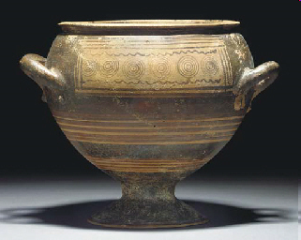
Protoxeométrico (1050-900 a.C.)
Características técnicas:
  Mellor elaboración da arxila
  Cocción a maior temperatura
  Cuberta de mellor calidade, superficies máis brillantes
  Pincel múltiple e compás para regularizar a decoración
Motivos decorativos: círculos e semicírculos concéntricos a compás, triángulos, losanxes, ondulacións... na panza do recipiente.

Slide 4
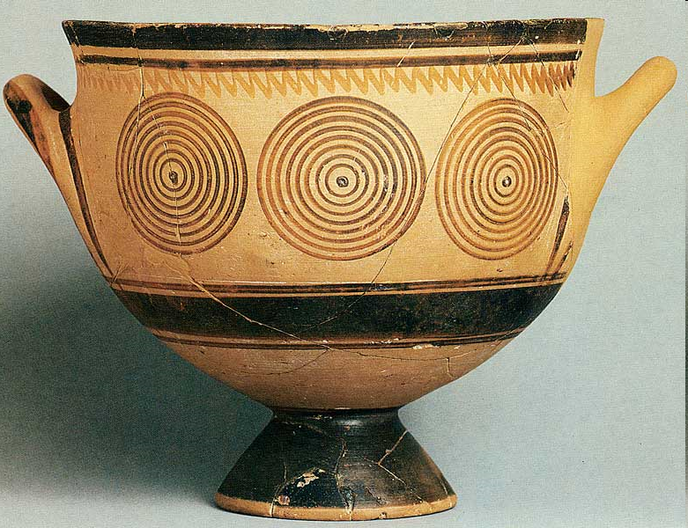
Diversos talleres locais: Atenas, Corinto, Tebas...
Uniformidade conceptual (esquemas decorativos comúns)
Predominio de ánforas (uso funerario), cráteras, cántaros, enócoes, lécitos, píxides...

Slide 5
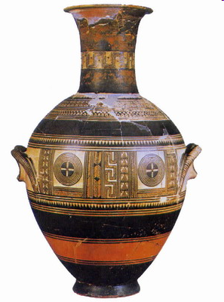
Xeométrico (900-700 a.C.)
Mantéñense as melloras tecnolóxicas introducidas no protoxeométrico.
Especial representación en Atenas (o Cerámico/ Dipylón -necrópole ateniense ás portas da cidade-, a Ágora e Eleusis)
Subdivídese en tres períodos:

Slide 6
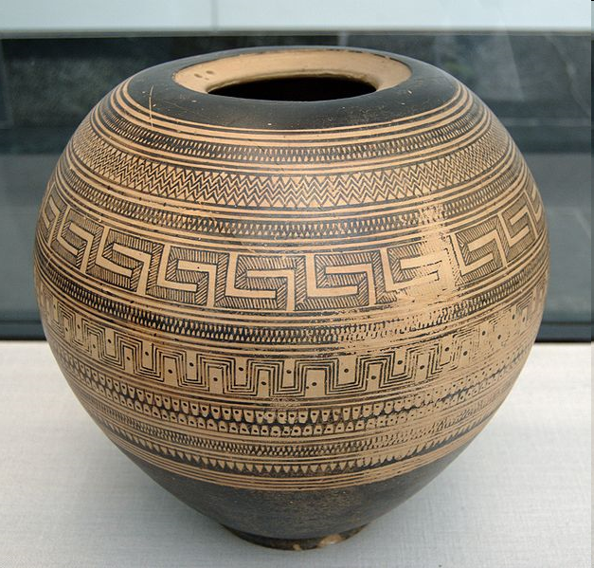
Xeométrico Inicial
Motivos lineais predominan sobre os circulares.
Meandros e axedrezados en paneis e bandas dispostas entre as asas e o colo das ánforas. A superficie restante soe ser negra brillante.

Slide 7
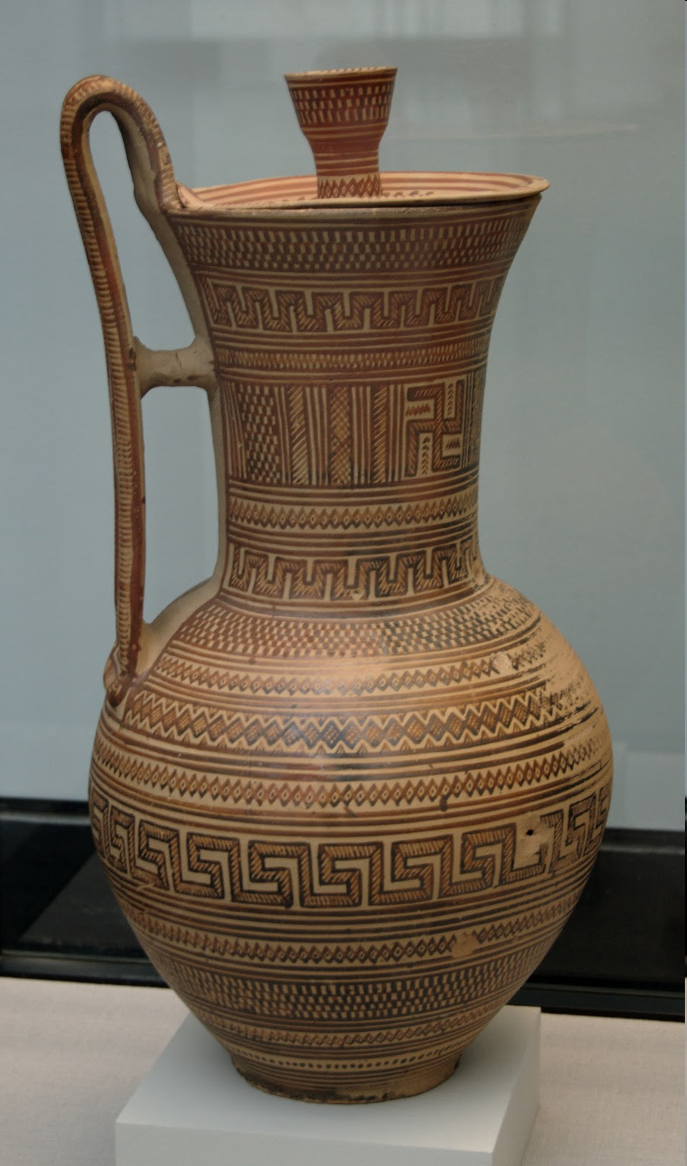
Xeométrico Medio
Bandas de motivos repetidos que tenden a cubrir todo o vaso (meandros, grecas, esvásticas, axedrezados, rombos...)

Slide 8
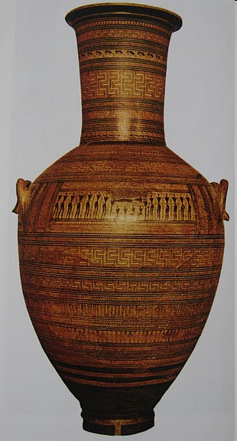
Xeométrico Final
Aparecen as representacións figuradas, primeiro de animais e despois humanas, illadas ou en escenas.
Abstracción xeométrica das figuras, máxima simplificación e esquematismo.
Exemplares máis significativos: vasos grandes con escenas mortuorias e fins funerarios (ánforas para mulleres e cráteras para homes). Estes vasos sinalaban as tumbas e servían como receptáculos das ofrendas aos mortos.
Ánfora do Mestre do Dypilón

Slide 9
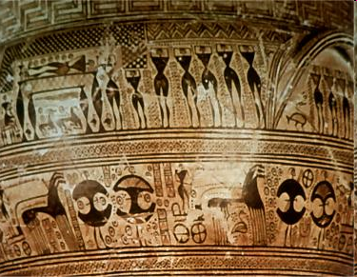
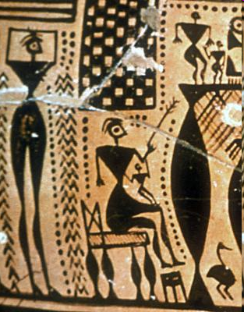
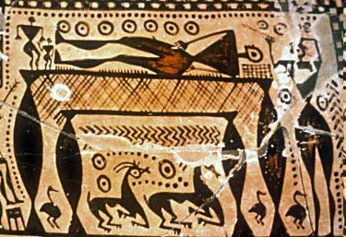
Próthesis: exposición do cadáver (p.191)

Slide 10
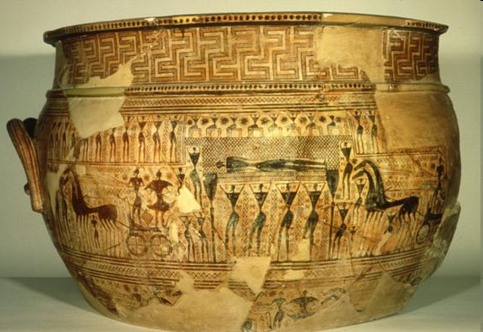
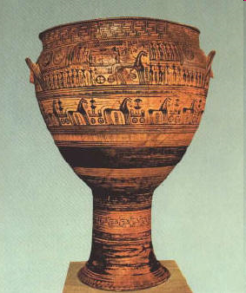
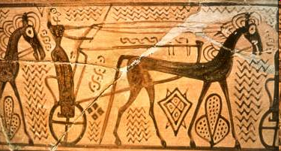
Ecphorá: condución do cadáver. Cortexo fúnebre de pranxideiras e guerreiros en carro (p.191)

Slide 11
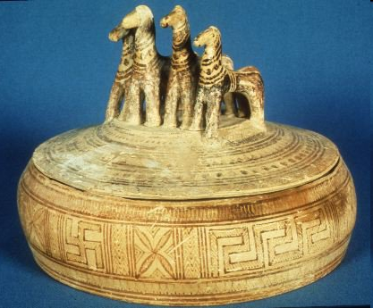
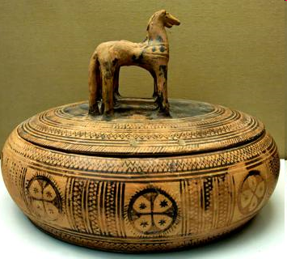
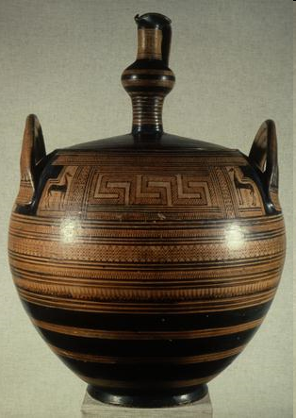

Slide 12
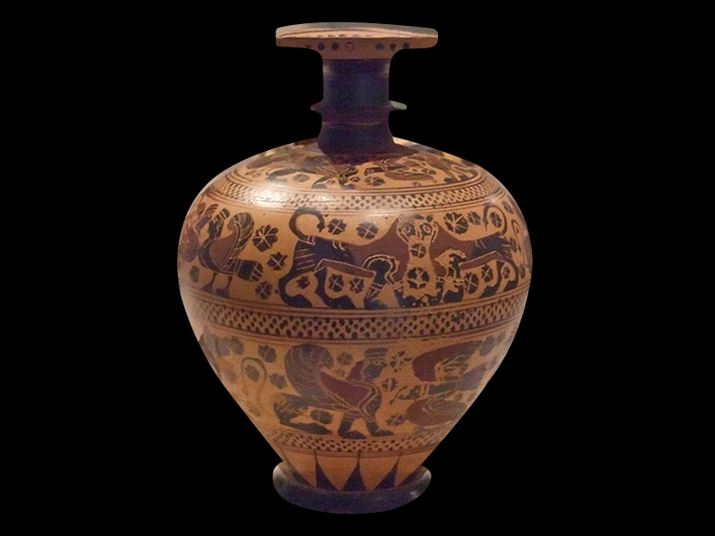
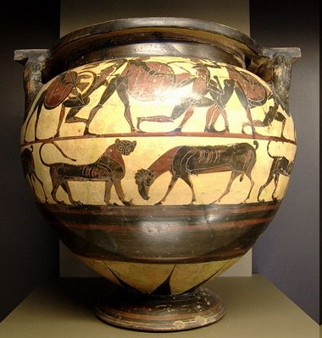
Estilo orientalizante (s. VIII-VII a.C.)
Influencias orientais xurdidas da colonización.
Motivos característicos: flores de loto, palmetas, volutas, león, cervo, pantera...
Grifos, esfinxes, sereas da área mesopotámica.
Novas cores: vermello e branco. Maior contraste.

Slide 13
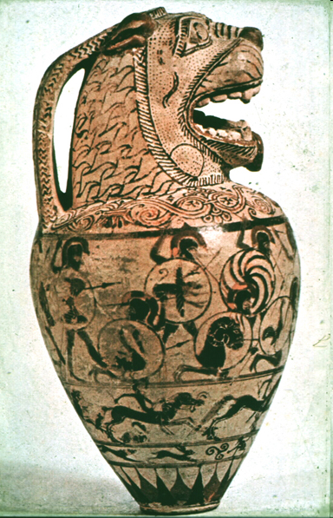
Protocorintio
Introdución de iconografía oriental (Asiria, Mesopotamia…)
Principais talleres en Grecia continental, Xonia e illas exeas.
Corinto convértese no principal centro oleiro no s. VII a.C.
Estas producións presentan unha característica “corola de raios” na base.
Vaso MacMillan (oinócoe)

Slide 14
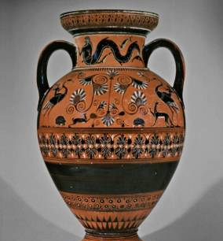
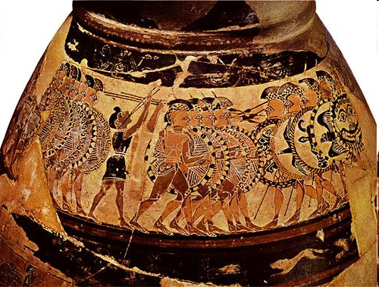
Vese a evolución paulatina dos estilos decorativos en vasos como o de Northampton, no que se combinan a tradición orientalizante corintia coa introdución da técnica das figuras negras (vide infra). O esgrafiado* propio desta técnica e os detalles pintados con pincel fino prefigúranse tamén no Vaso Chigi.
(625-600 a.C.)
* Incisión con punzón, empregada neste caso para o perfilado das figuras.

Slide 15
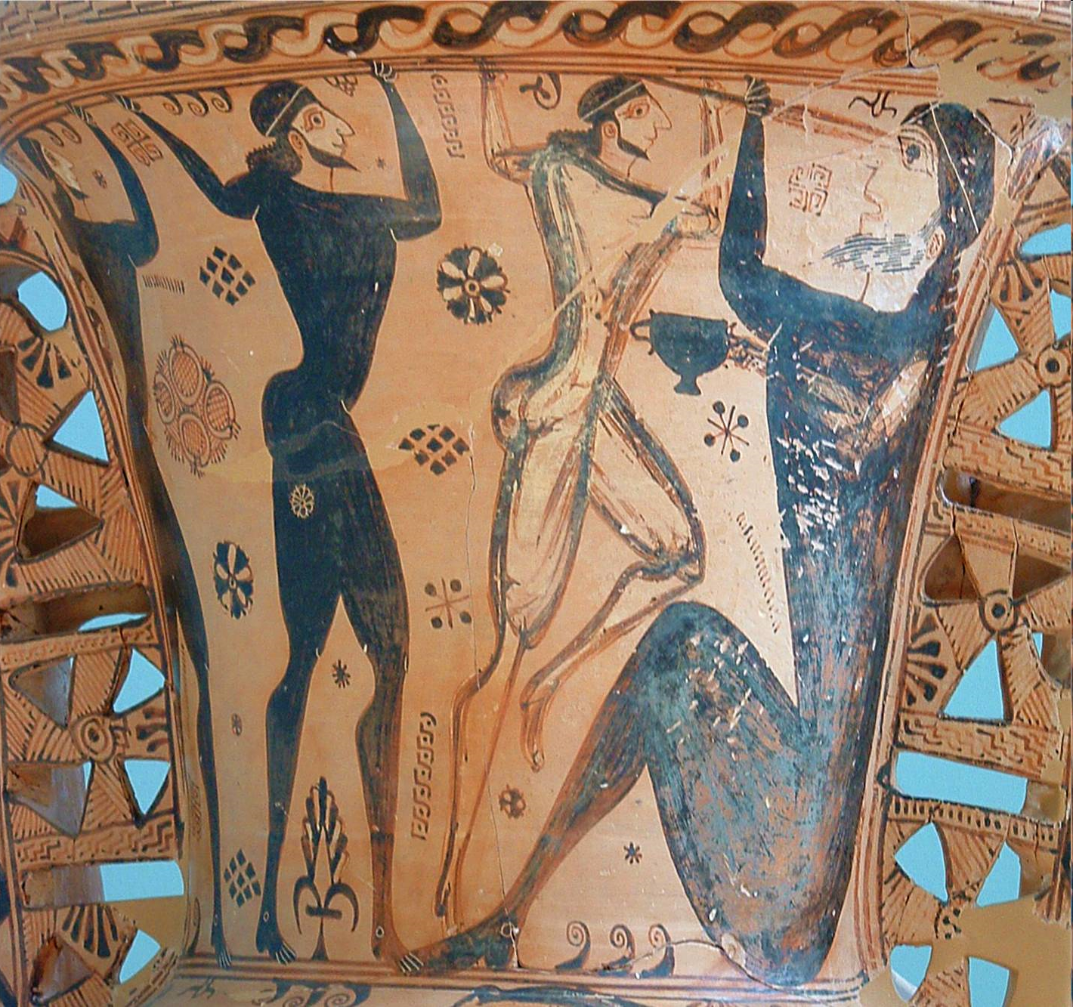
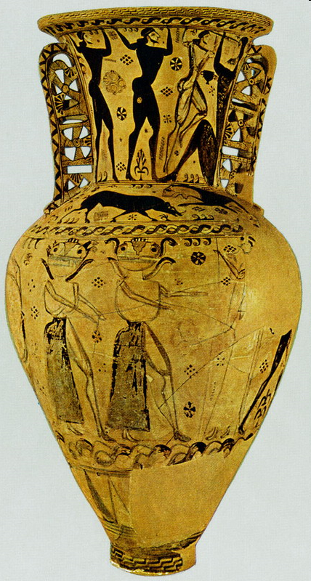
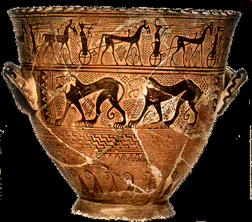
Estilo orientalizante en Atenas: período protoático (ss. VIII-VII a.C.)
Desenvolvementos narrativos (escenas) fronte á simple ornamentación. Temas míticos
Ánfora de Eleusis
Pintor de Polifemo
Pintor de Analatos

Slide 16
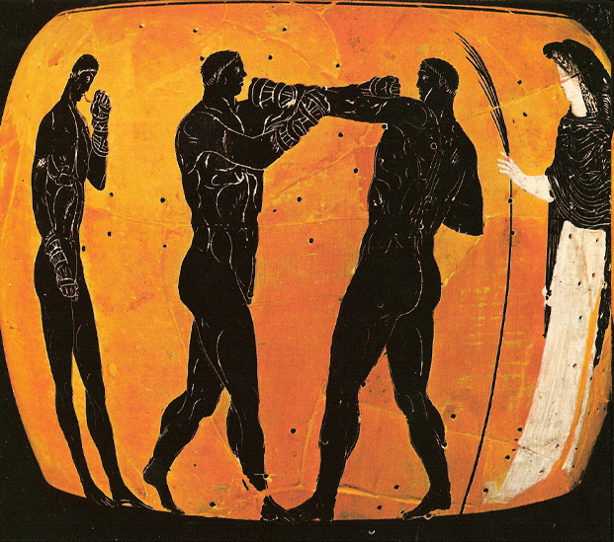
Figuras negras
(ss. VI - V a.C.)

Slide 17
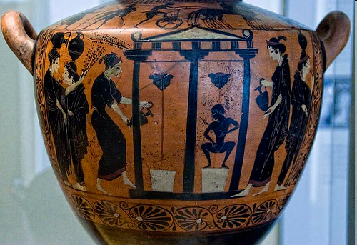
Cores e Temática
Caracterízase pola cor negra das figuras sobre fondo vermello. As figuras perfílanse con punzón, recóbrense con arxila diluída (engobe), que se torna negra, e retócanse con trazos brancos e vermellos (técnica en p. 208)
Representación de episodios mitolóxicos (deuses e heroes), ritos funerarios, vida cotiá das mulleres, escenas de agóns (competicións deportivas), simposia (banquetes), comercio e industria (representación da mesma produción cerámica), etc.

Slide 18
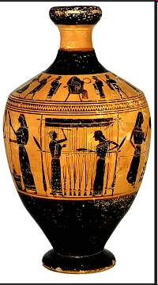
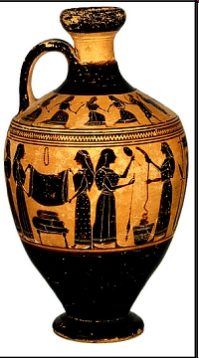
Fiandeiras e tecedeiras

Slide 19
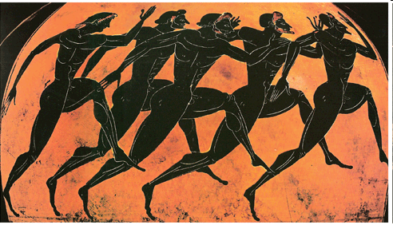
Convencións representativas
Ata mediados do s. VI a.C., as figuras representáronse de perfil, ou co tronco de fronte.
Superposición de figuras para suxerir perspectiva.

Slide 20
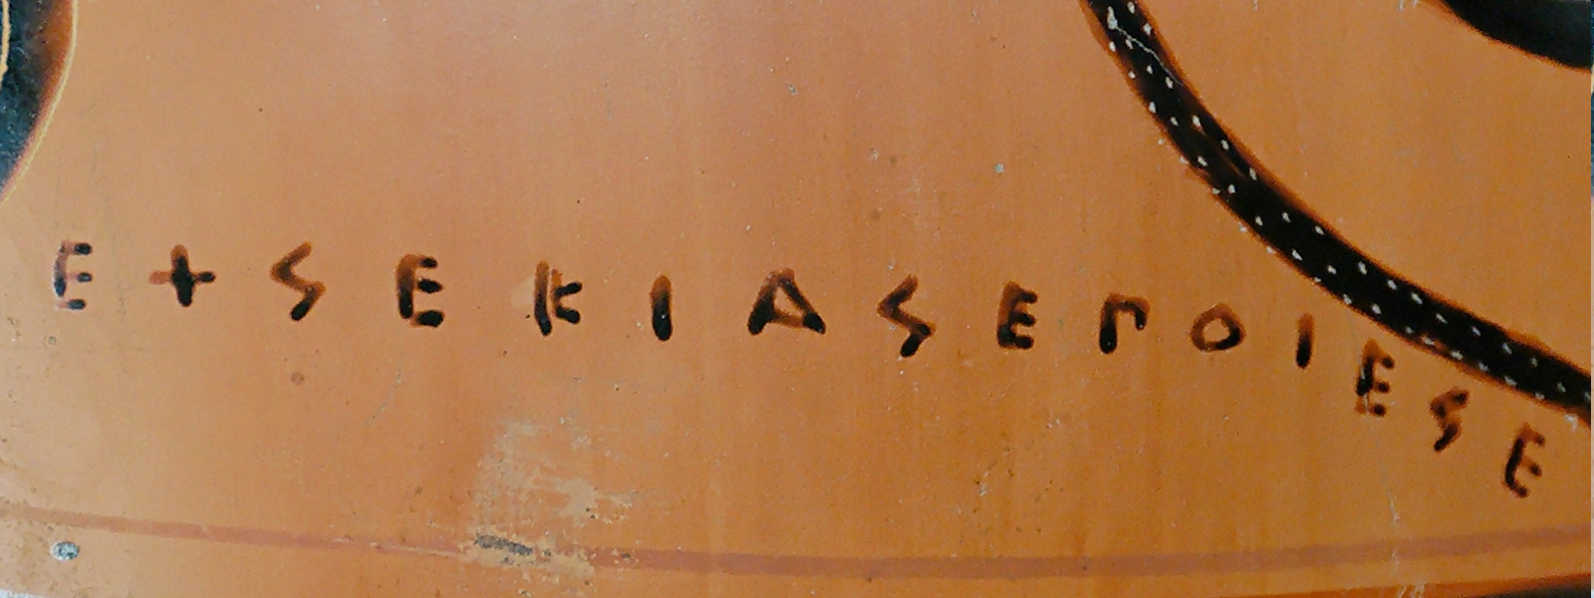
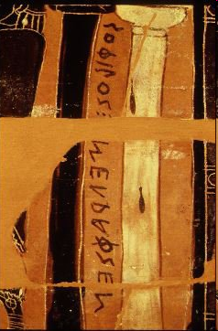
Fíxome Exequias. Pintouno Sófilos.
Algúns ceramistas/pintores de “figuras negras” comezan a asinar as súas producións

Slide 21
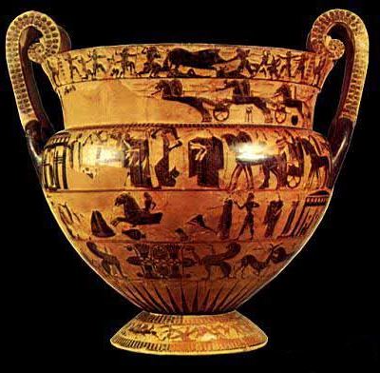
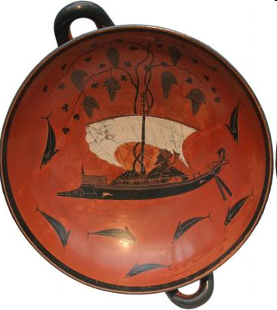
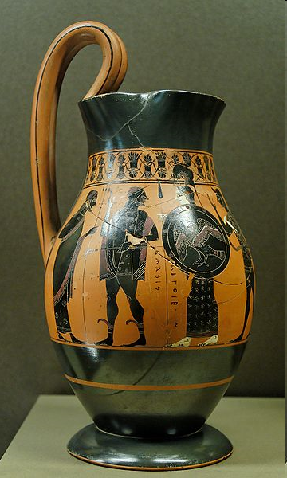
Autores de renome
560-530 a.C.
Vaso Françoise
  Oleiro: Ergótimos
  Pintor: Klitias
Cílica de Exequias
Enócoe do pintor de Amasis

Slide 22
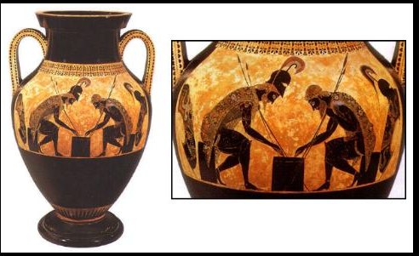
Ánfora do Vaticano, de Exequias.
Aiax e Aquiles xogando aos dados (540 a.C.)

Slide 23
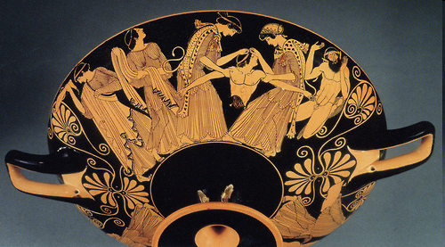
Figuras vermellas (530- s. IV a.C)
Técnica inventada en Atenas. Inversión das cores respecto ao estilo anterior: figuras vermellas sobre fondo negro (técnica en p. 208)
Pode darse a combinación nun mesmo vaso das dúas técnicas (figuras negras e vermellas): vasos “bilingües”.

Slide 24
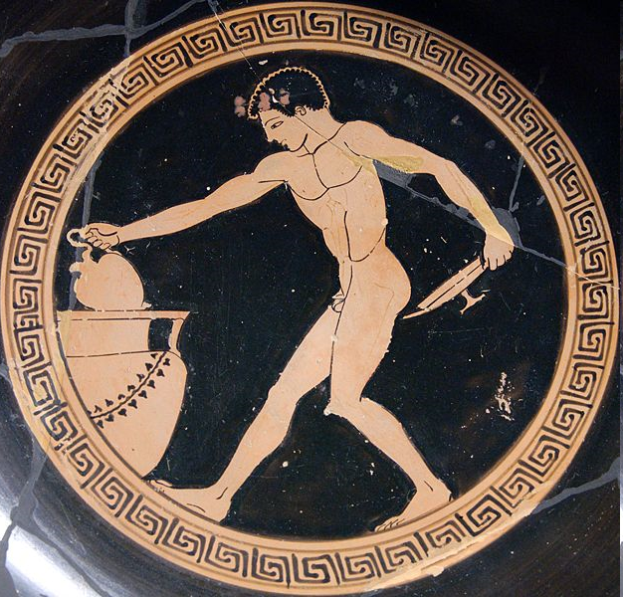
Maior naturalismo, tamén na perspectiva .
O dominio da profundidade culmina no s. IV a.C. Escorzos, detallismo na anatomía.
Competencia da cerámica do sur de Italia dende mediados s. V
Difusión da cerámica ática cara o Mar Negro e extremos do Mediterráneo (Iberia: Emporion, Rhode, mundo ibérico indíxena...)

Slide 25
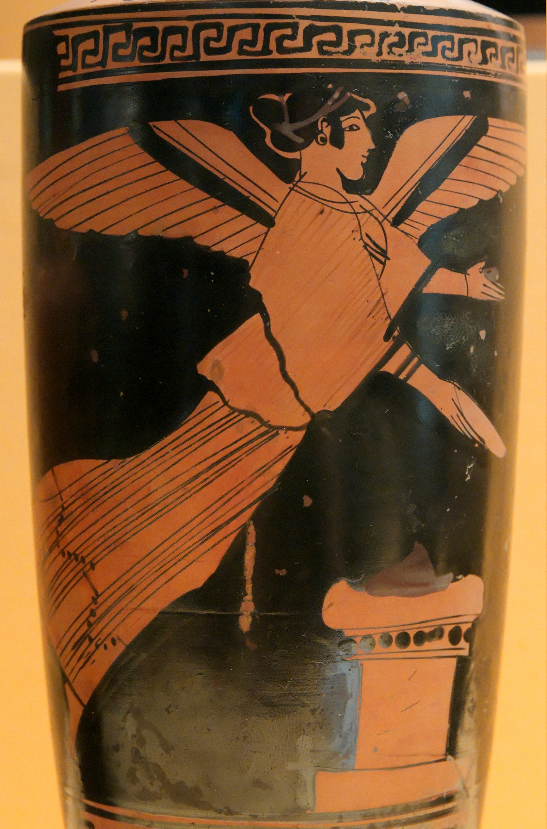
Temática
Repítense mesmas escenas e motivos. Maior énfase en escenas de atletas e banquetes (pederastia)
Cambios iconográficos: abandono figuras monstruosas e rexuvenecemento das figuras divinas.
Simbolismo mítico en escenas de carácter propagandístico (v.g. Teseo, heroe da democracia; Niké, a “Vitoria”, tras a batalla de Maratón...)

Slide 26
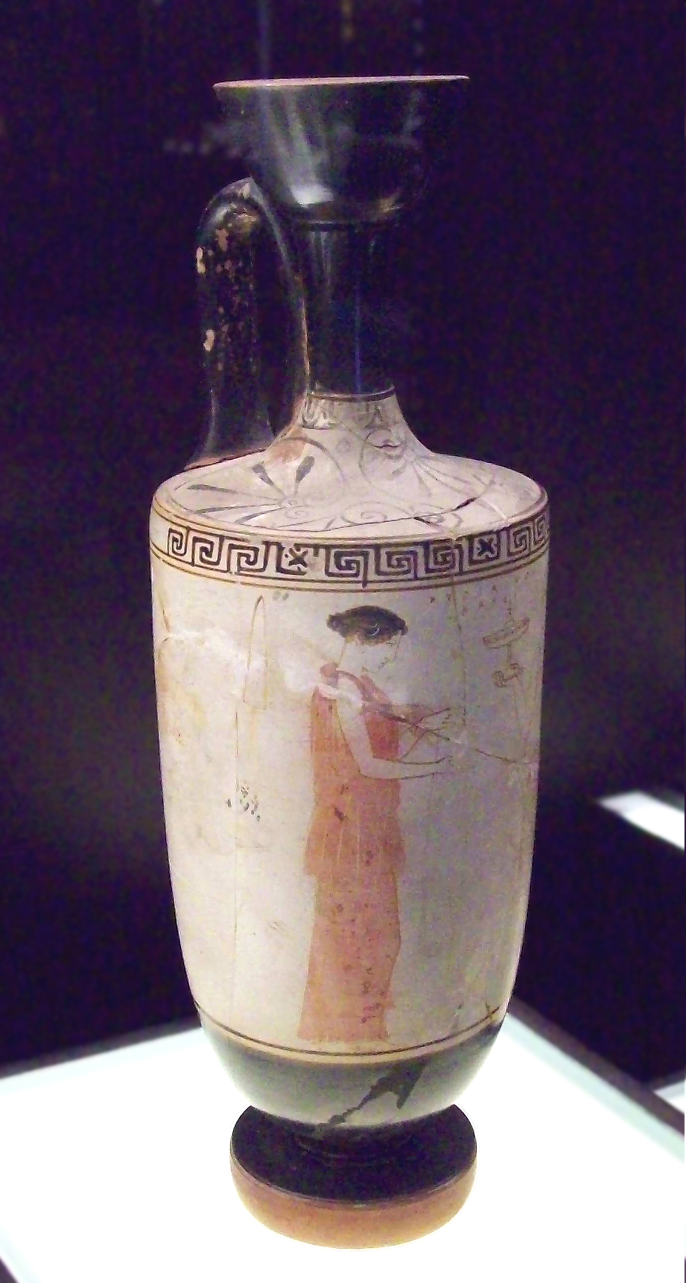
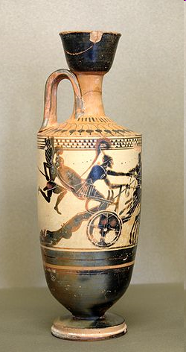
Producións de Fondo branco (530 - 400 a.C.)
Contemporánea das “figuras vermellas”.
Recubrimento de arxila branca (ton marfil tras a cocción).
Influencia da pintura mural (mesma técnica)
Contorno marcado con verniz diluído ou pintura mate (cores ao temple: vermello, marelo, azul, verde, rosa ou malva).
Aplicación da pintura tras a cocción (mala conservación)

Slide 27
Formas e temas
Predominio dos lécitos (vasos para perfumes). Tamén algunhas cílicas (copas).
Lécitos con finalidade funeraria (perfumes depositados como ofrenda nas tumbas)
Aumento progresivo do tamaño (ata un metro)
Dende mediados s.V predominio dos temas fúnebres: despedidas, ofrendas, paso da Lagoa Estixia (espazo mítico de acceso ao outro mundo) ...

Slide 28
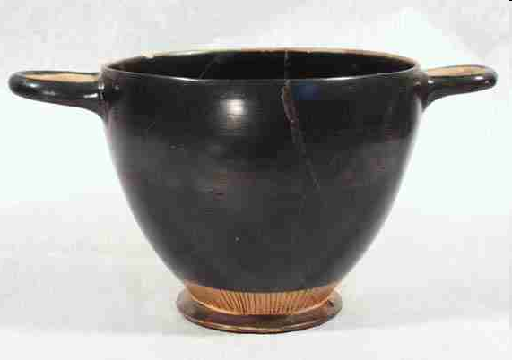
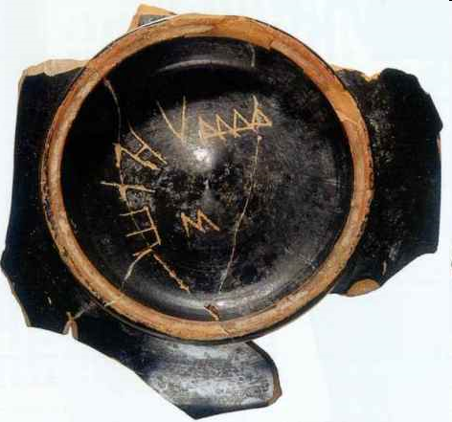
Cerámica común (de uso cotiá)
Producións de verniz negro ático
Superficies en negro brillante sen decoración pintada. Emerxen zonas sen verniz, da cor da arxila, especialmente arredor do borde e do pé.
Tamén pezas de verniz negro con decoración incisa ou estampada (antes de aplicar a “pintura”)
Formas: cuncos, páteras, cántaros, escifos e copas.
Grande difusión polo Mediterráneo.

Slide 29
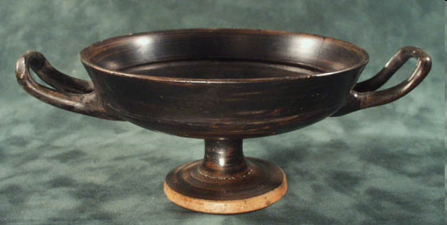
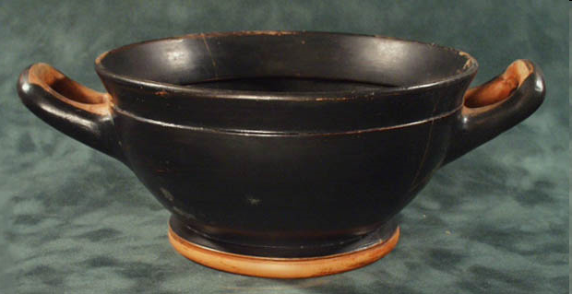
GREEK BLACK-GLAZED POTTERY

Slide 30
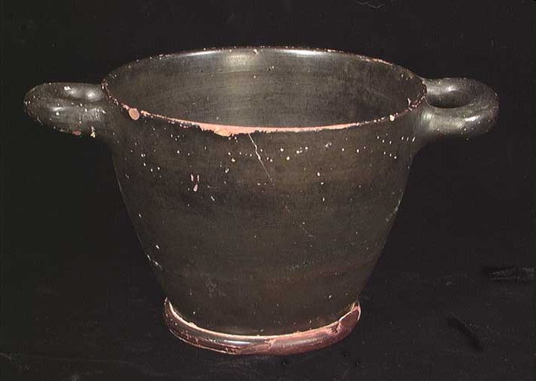
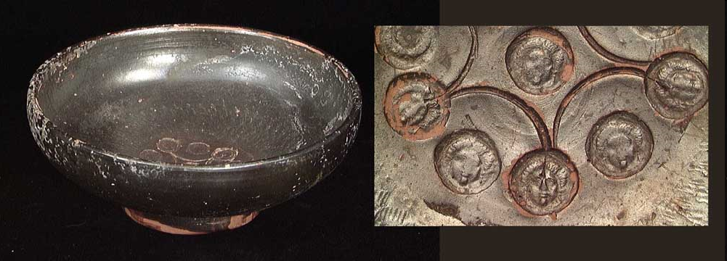
ANCIENT GREEK ART

Slide 31
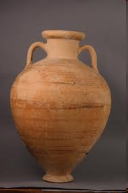
Ánforas
Como envases privilexiados de produtos amplamente exportados (viño e aceite), as ánforas son excelentes indicadores arqueolóxicos das rutas do comercio grego (Ática e Corinto, especialmente)
Ática: “ánforas en SOS” (sigma, círculos concéntricos, sigma: motivo estampado no colo dos envases), en circulación dende o Xeométrico até s. VI a.C.) e ánforas “â la brosse” (debido ao efecto producido polo verniz negro aplicado con brocha durante o torneado)
Corinto: ánfora tipo A para o aceite e tipo B para o viño.
Ánfora tipo “â la brosse”

Slide 32
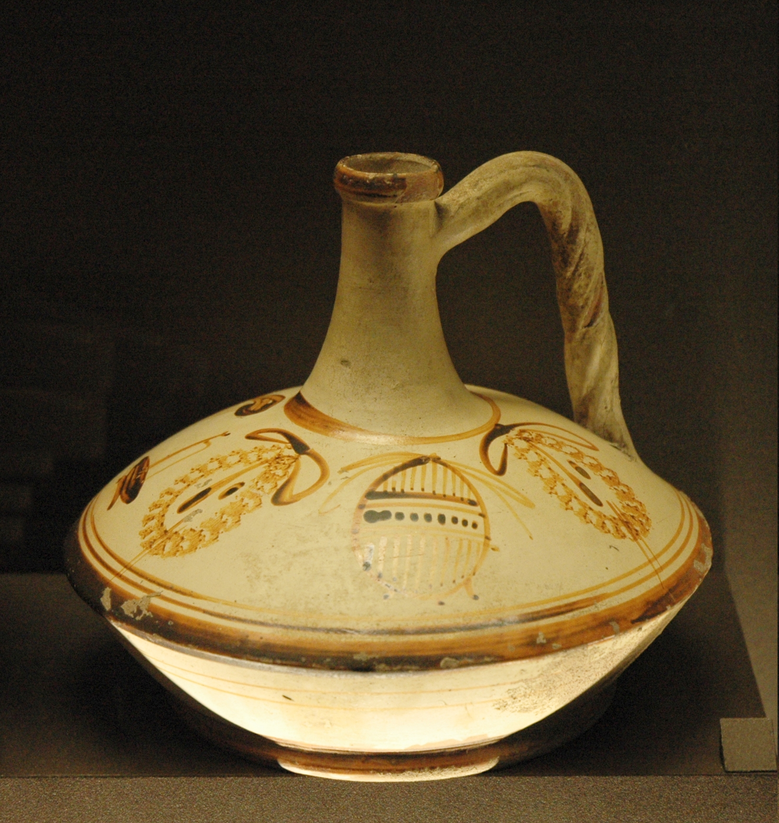
Cerámicas helenísticas (ss. IV-I a.C.)
A finais do s.IV abandónase o estilo de figuras vermellas. Perviven decoracións pintadas en vasos funerarios preto de Alexandría, con engobe branco de fondo e motivos florais e animais pintados ao temple.
Tamén pintadas, en combinación con decoración plástica, en cerámicas sicilianas.
Semellantes a este Lagynos, ca. 150–100 a.C. procedente Cirenaica (norte África)

Slide 33
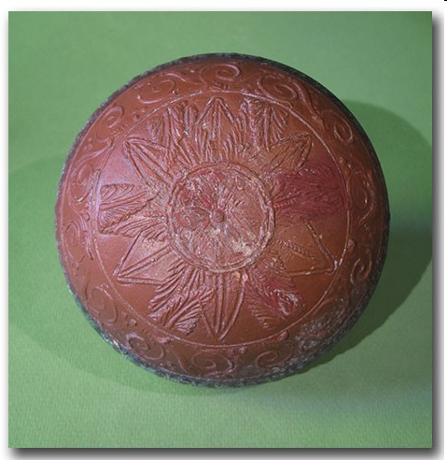
Predominan as cerámicas feitas a molde, con efectos de relevo
Megarense (> de Megara), ss. III-comezos I a.C.:
  Cuncos hemisféricos ou de perfil globular, feitos a molde (que presenta selos estampados no interior*). Antes da cocción, aplicábase un verniz que adquiría un ton vermello ou negruzco.
  Decoración a base de meandros, festóns, ondas, temas mariños, escenas figuradas épicas ou tráxicas.
*ver figura 8.3 (p.467)

Slide 34
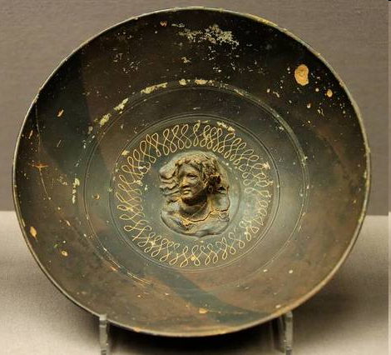
Pergamenas (> de Pérgamo), mediados s. II - mediados s.I a.C.:
  Os relevos non formaban parte do molde; aqueles aplicábanselles despois do torneado.
  Predominio de motivos plásticos sobre Eros e Heracles.
Calenas (> de Cales, Magna Grecia; producíanse en toda a metade sur de Italia, e incluso en Etruria), finais s. IV – comezos II a.C.
  Copas, páteras e cuncos.
  Moldes que imitan prototipos metálicos e tamén reproducen moedas de Siracusa do s. V
  Verniz negro brillante.

